Slide 1
Siirtolaisuus
Parkanosta
Pohjois-Amerikkaan
8.11.2017
Marjo Heikkilä

Slide 2
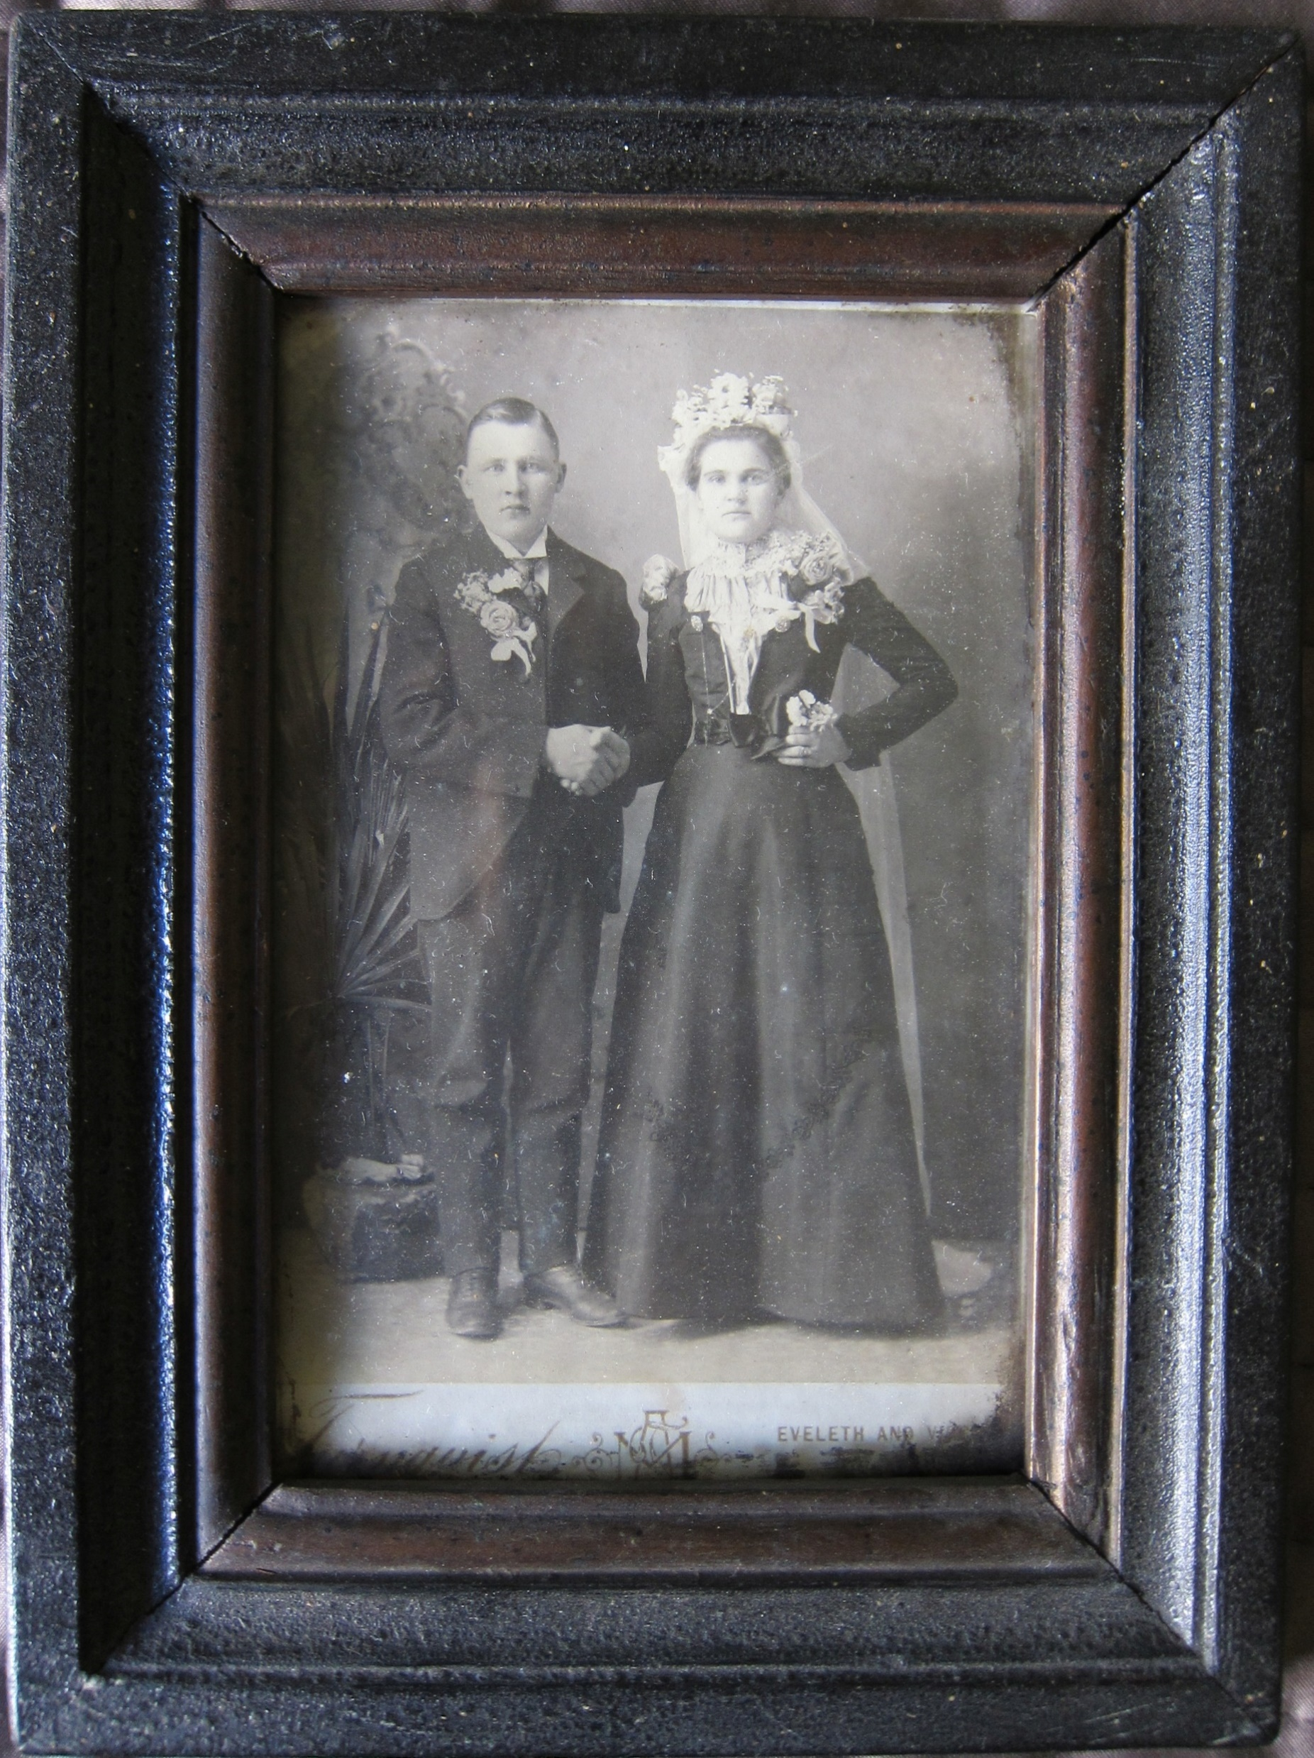
Luentomateriaali:
https://peda.net/p/marjoheikkila/s8
Tunnistamaton hääpari, kuvattu Evelethissä Minnesotassa.
Lähde: Elsa Rintamäen (o.s. Haukkumaa) albumi, Juhani ja Markku Mäkisen kotiarkisto.

Slide 3
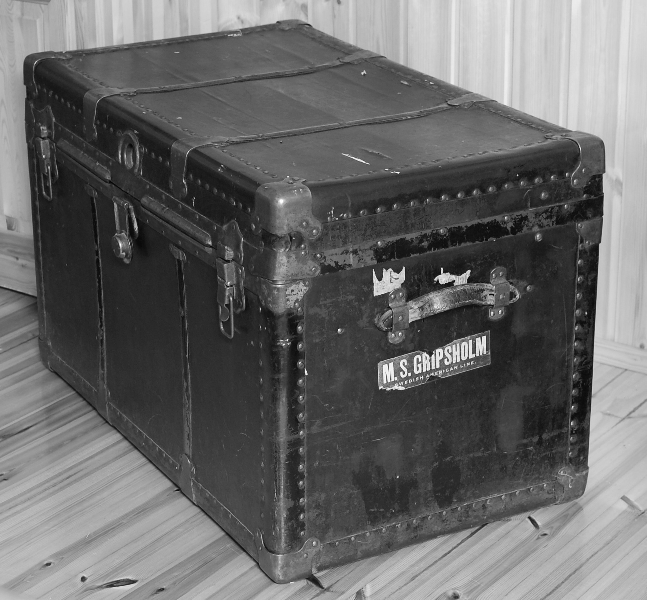
YLEISTÄ SIIRTOLAISUUDESTA
http://maine.utu.fi/vex/Sukututkimus/Sukututkimus.pdf
http://wiki.narc.fi/portti/index.php/Teema:_Siirtolaisuus_Suomesta_ulkomaille
Toivo Mäkisen Ameriikan kistu. Päädyssä on vielä kiinni Toivon New Yorkista Göteborgiin tuoneen laivan tarra.

Slide 4
Parkanosta Amerikkaan
Etelä-Pohjanmaan vaikutus: paljon lähtijöitä
Miksi lähdettiin? Työttömyys, maan puute, isot perheet, tuttujen lähteminen, seikkailunhalu, paremmat palkat
Ennen ensimmäistä maailmansotaa lähtenyt yli 1600 parkanolaista
Huippuvuosina lähtijöitä yli 170
Muutamista taloista tai suvuista lähti paljon väkeä

Slide 5
Lähtijät nuoria ja naimattomia
Naisia noin 30 %
Noin kolmasosa lähteneistä palasi Suomeen
Lähtijöissä sekä talollisia että itsellisiä (matkarahat sisarosuuksista ja metsätöistä)
Asutus keskittyi Yhdysvaltain pohjoisosaan ja Kanadan eteläosiin, suurten järvien alueelle
Elinkeinoina kaivos- ja metsätyöt sekä maanviljely

Slide 6
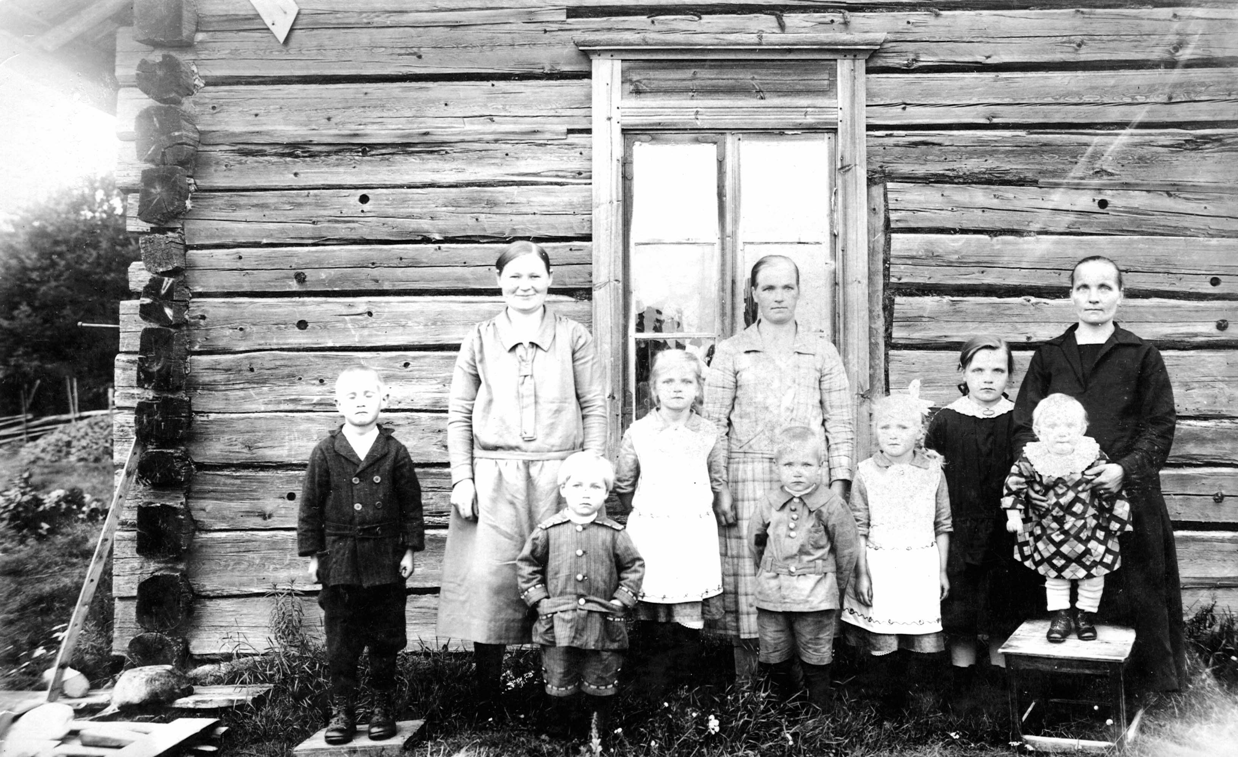
Kihniöläisiä Amerikan leskiä 1928. Kuvannut Juho Patomäki.

Slide 7
Siirtolaisuus Parkanosta ja Kihniöstä
Kausi | Siirtolaisia/vuosi | Kihniö | Siirtolaisia/vuosi
1893-1902 | 41,6
1903-1912 | 82,7
1913-1922 | 29,0 | 1919-22 | 1,8
1923-1932 | 32,4 | 1923-1932 | 8,0
1933-1937 | 1,4 | 1933-1937 | 0,9
Lähde: Nygård, Toivo, Parkanon ja Kihniön väestö Suomen sodasta nykyaikaan. Teoksessa Parkanon ja Kihniön kirja.

Slide 8
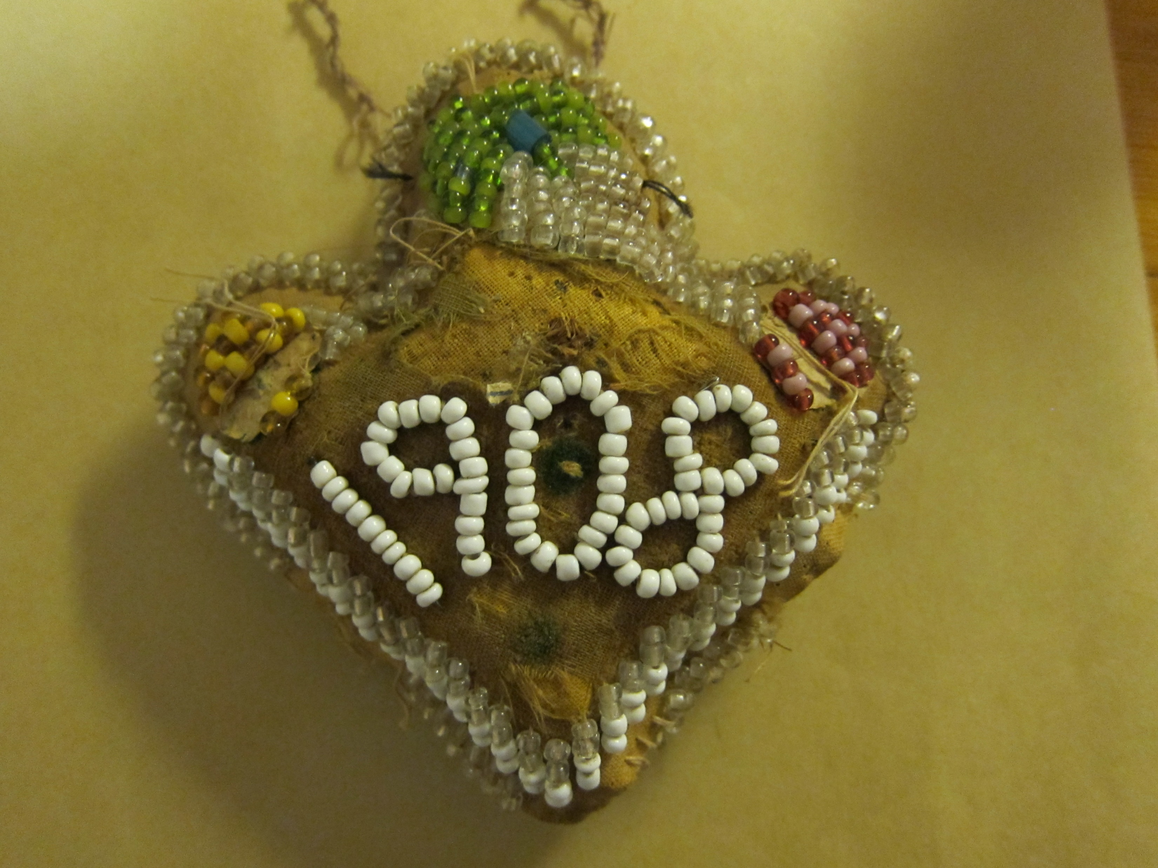
MISTÄ TIETOA SIIRTOLAISIKSI LÄHTENEISTÄ?
Aloita penkomalla kotiarkisto (kortit, kirjeet, valokuvat) ja haastattelemalla sukulaiset.
Amalia Joutsiahon kaksi siskoa lähti Amerikkaan. He pitivät Amaliaan yhteyttä kirjeitse. Sisko lähetti Amalialle mm. tämän hiuksilla täytetyn neulatyynyn.

Slide 9
Seurakuntien arkistot: rippikirjoissa merkintöjä Amerikkaan menneistä
Henkikirjat: http://digi.narc.fi/digi/search.ka
Googleta: Muista nimien erilaiset kirjoitusasut!
Parkanolaiset (paljon kihniöläisiä mukana) siirtolaiset: https://sites.google.com/site/parkanoemigrants/siirtolaisiaparkanosta
FB-ryhmät: Siirtolaiset – Finnish Emigrants ja American Finnish People
Suomen sukututkimusseuran sivut: http://www.genealogia.fi/siirtolaisuus
Paikallislehdet ja amerikansuomalaisten lehdet

Slide 10
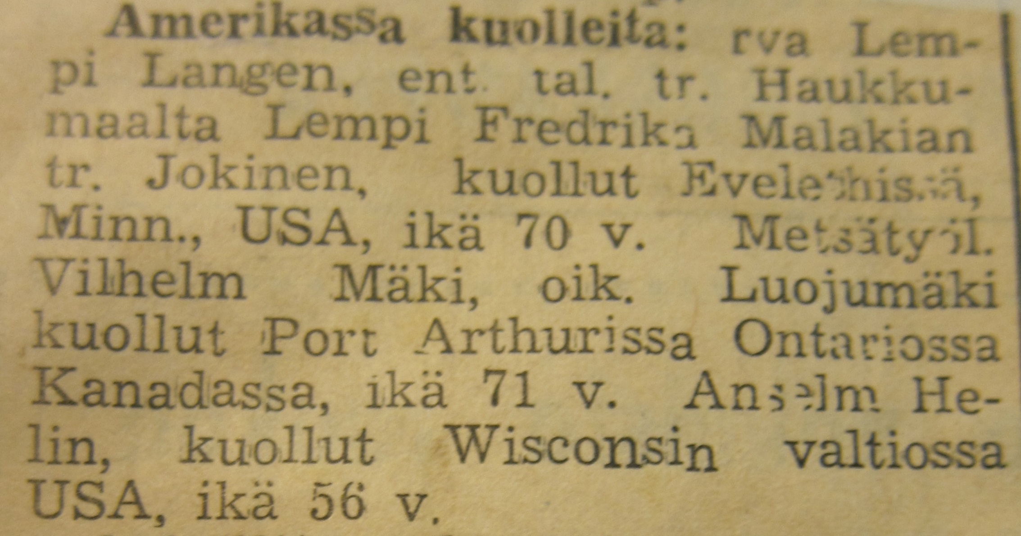
Hautausmaatietokannat:
  https://www.findagrave.com/
  http://www.interment.net/
  https://billiongraves.com/
  http://haudat.genealogia.fi/php/indexs.php
Kuolinilmoitukset ja muistokirjoitukset sanomalehdissä
Kuolleeksi julistamiset 1918-1950: Ulkoasiainministeriö ja Siirtolaisuusinstituutti
Siirtolaisaiheinen kirjallisuus ja tutkimukset

Slide 11
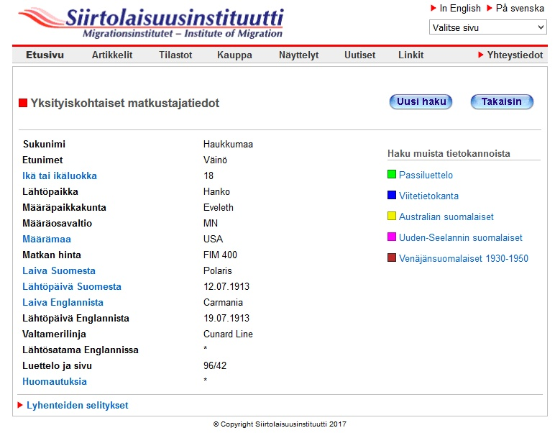
Siirtolaisuusinstituutti migrationinstitute.fi
Siirtolaisrekisteri:
Passiluettelot
Matkustajaluettelot (FÅA)
Viitetietokanta
Australiaan, Uuteen-Seelantiin ja Venäjälle menneet
Käyttömaksu 20 e/vuosi

Slide 12
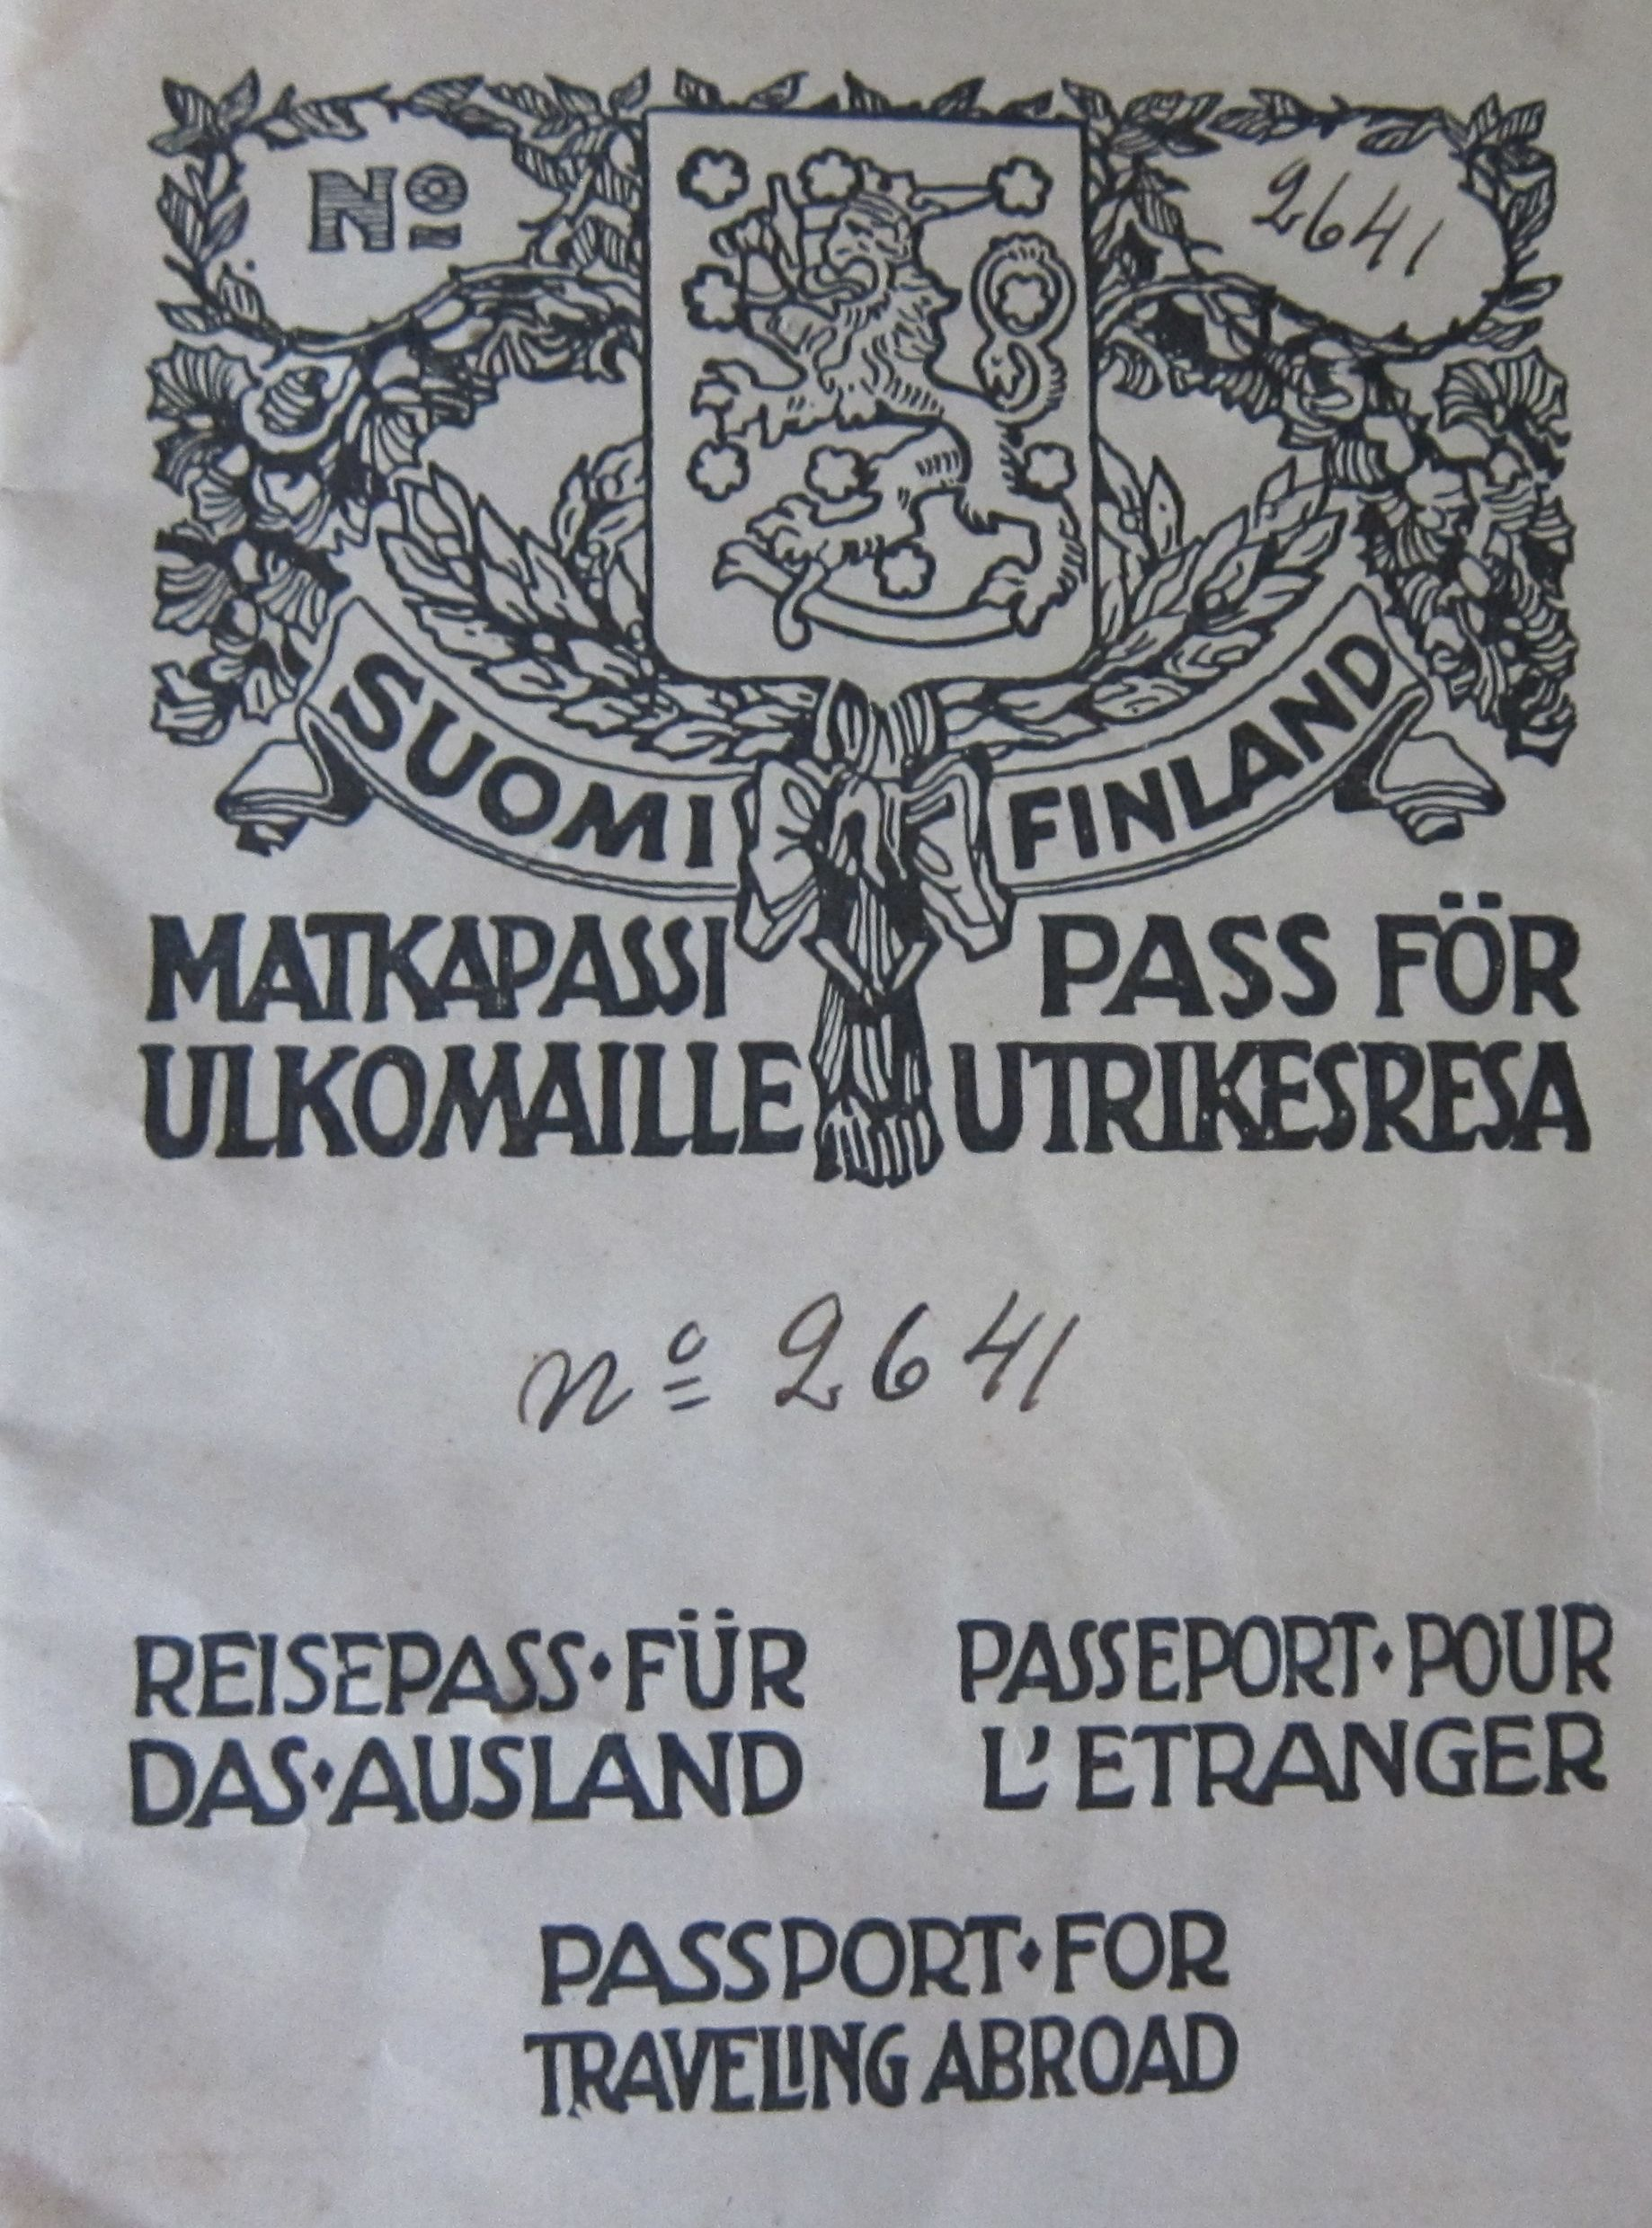
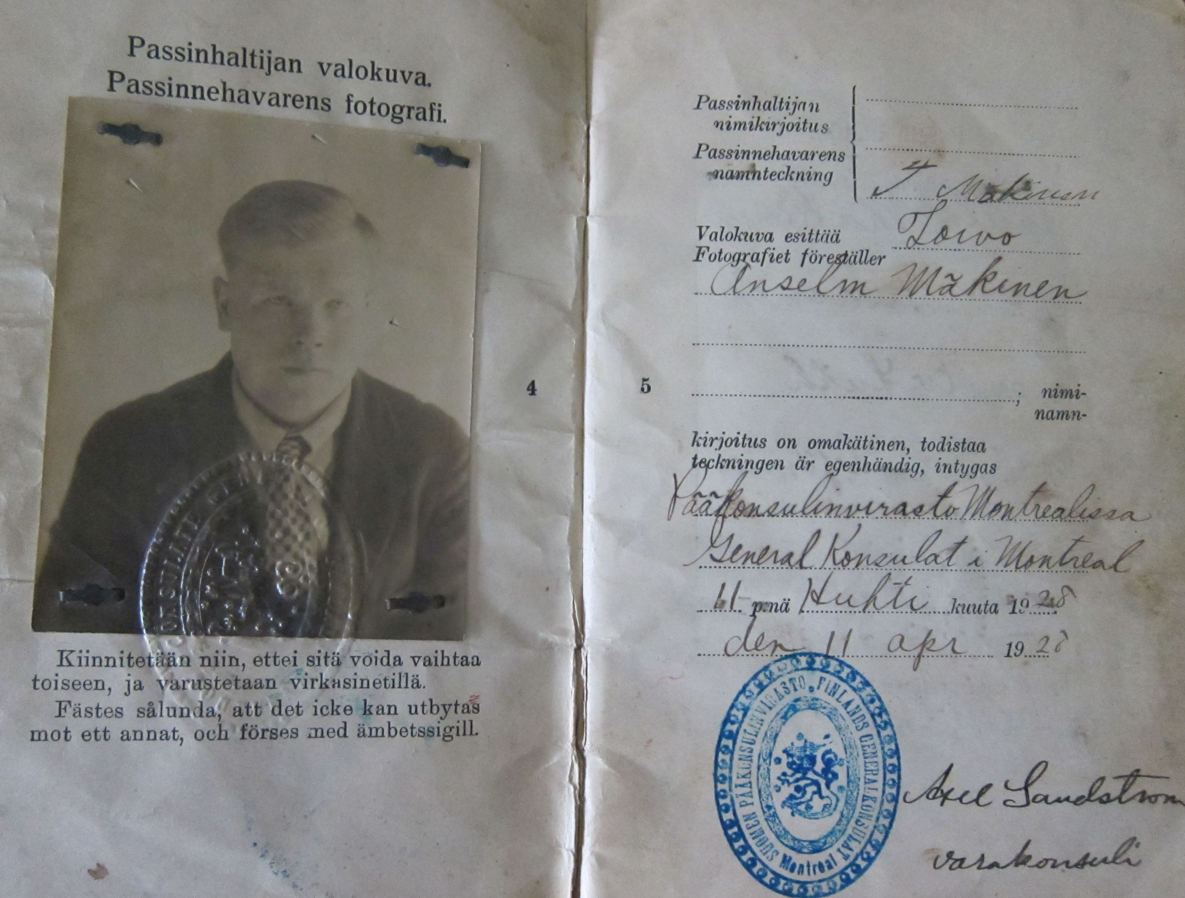
Toivo Mäkisen passi 1920-luvulta

Slide 13
Tietolähteitä Pohjois-Amerikasta
Ellis Island: https://www.libertyellisfoundation.org/
  Vaatii rekisteröitymisen, ilmainen
Ancestry: https://www.ancestry.com/
  Osittain maksullinen, ilmaisia kokeilujaksoja
Family Search: https://familysearch.org/
  Osittain maksullinen
Suomalaisten matkustustietoja 1834-1897: http://www.finnishimmigrants.org/

Slide 14
Find My Past: http://www.findmypast.com/
  Maksullinen, tietoja ympäri maailmaa
Kanadan arkistolaitos: http://www.bac-lac.gc.ca/eng/Pages/home.aspx

Slide 15
KIITOS!

